Slide 1
ГБУ ЦППМСП м. р. Кинель - Черкасский
Учимся читать без ошибок. (Профилактика и развитие зрительного восприятия)
Материал подготовила:
учитель – логопед
высшей категории
Голева Мария Валентиновна

Slide 2
В настоящее время проблема усвоения программы школьного обучения является наиболее частой причиной неуспеваемости. С каждым годом увеличивается количество детей с различными видами нарушений чтения и письма (дислексии и дисграфии).
Такие особенности могут возникать у детей с нормальным интеллектом, сохранной устной речью , полноценным зрением и слухом.
В основе нарушений лежит несформированность некоторых психических функций, в частности зрительно- пространственных.
При недостаточном развитии зрительного гнозиса и мнезиса (распознавание и запоминание образа предмета, буквы, цифры), зрительного анализа и синтеза пространственных представлений, речезрительных функций наблюдаются такие виды нарушений, как искаженное восприятие и воспроизведение букв, замены и смешения графически сходных букв, неточность представлений о форме и цвете, величине предмета, недоразвитие памяти, пространственного восприятия и представлений.
Все вышеперечисленные нарушения могут явиться причиной возникновения оптической дислексии и дисграфии.
Для проведения эффективной коррекционной работы с детьми профилактику данного вида дисграфии следует проводить уже в дошкольном возрасте.
Предлагаю ряд специально подобранных игр и упражнений, которые помогут развивать у ребенка:

Slide 3
- зрительное восприятие ( восприятие цвета, формы, размера и величины предметов);
- буквенный гнозис ( восприятие цвета, формы, размера и величины букв, дифференциацию расположения элементов букв);
- операции зрительного анализа и синтеза;
- объем зрительной памяти ( зрительный мнезис: запоминания формы, цвета, последовательности и количества букв и предметов);
- восприятие и представления ( ориентировку в схеме собственного тела и ориентировку в окружающем пространстве);
- речевые средства, отражающие зрительно-пространственные отношения;
- зрительно-моторные координации;
- умение различать смешиваемые по оптическим признакам буквы.

Slide 4
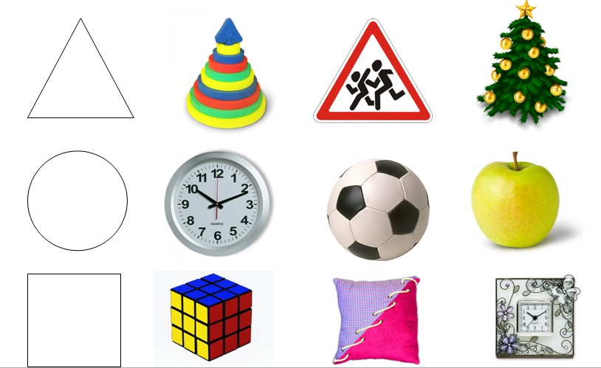
Скажи на какие геометрические фигуры похожи предметы

Slide 5
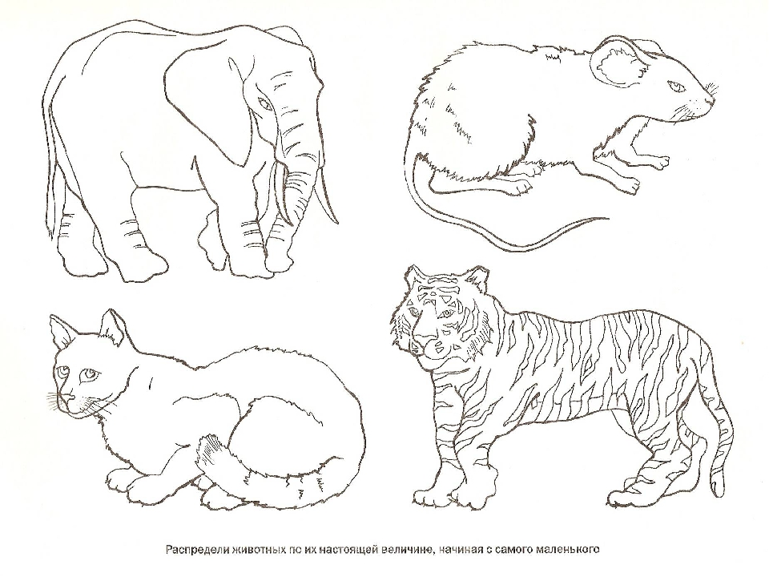
Расположи животных по их настоящей величине

Slide 6
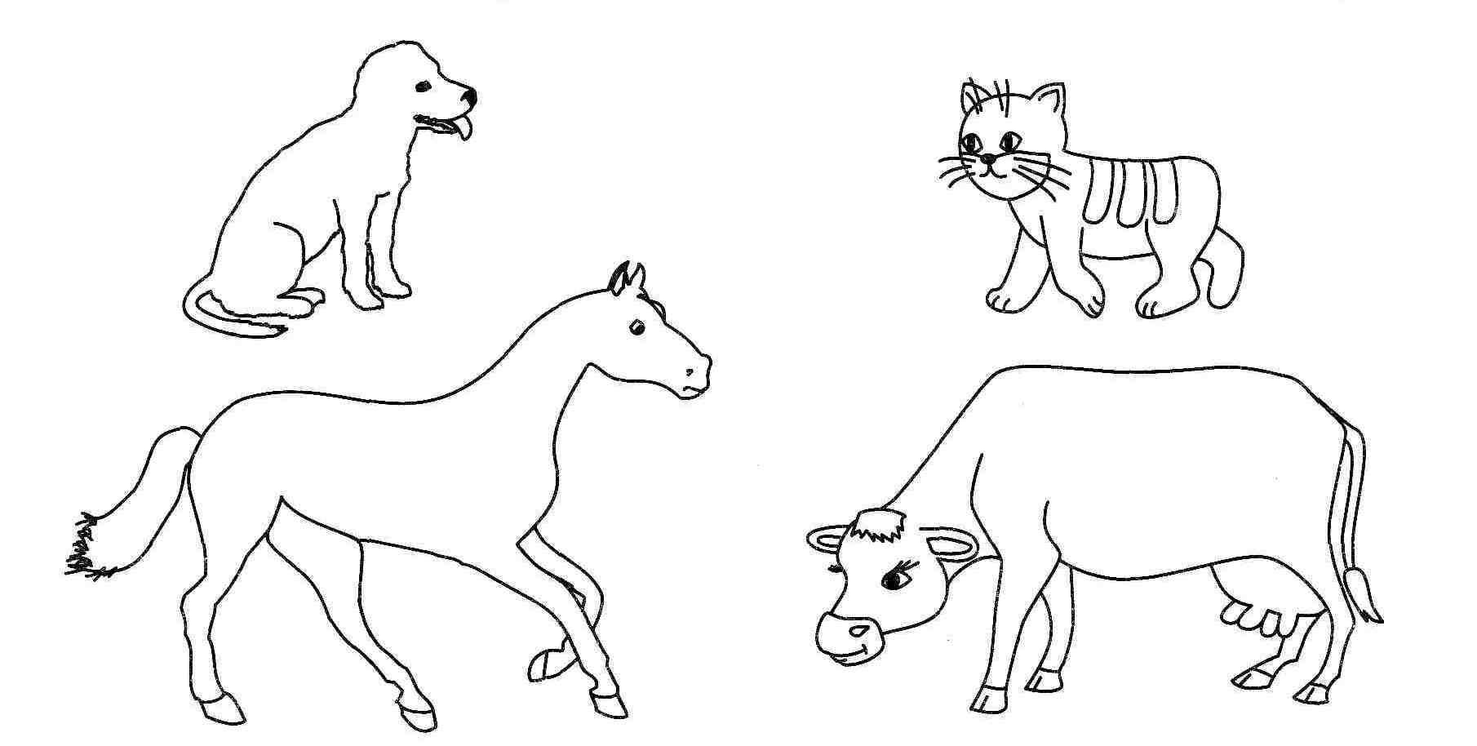
Что забыл нарисовать художник

Slide 7
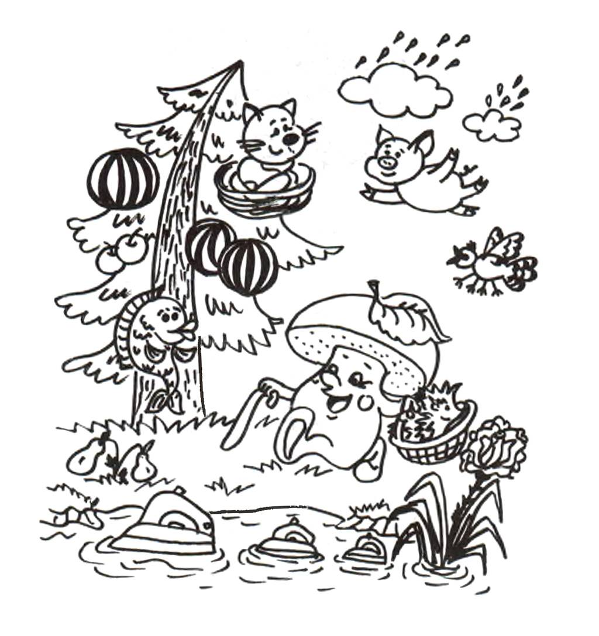
Что неправильно нарисовал художник

Slide 8
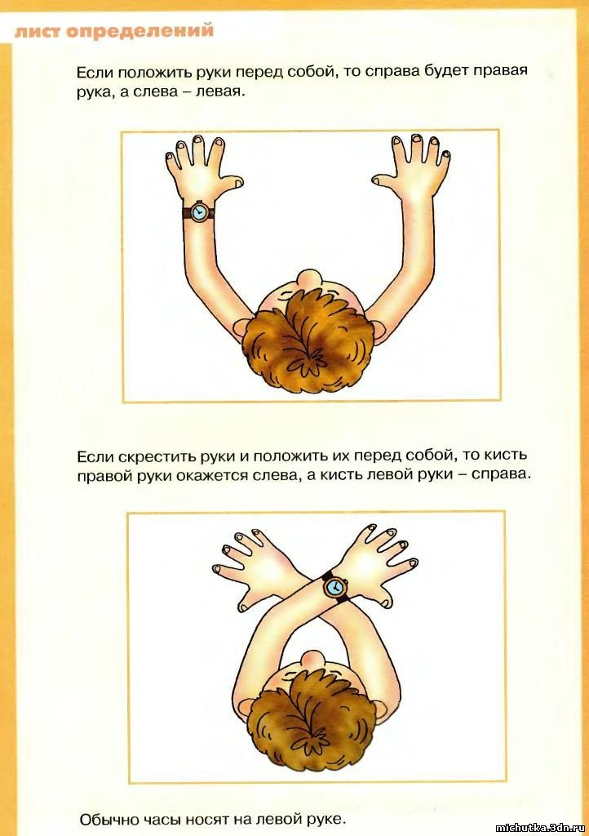
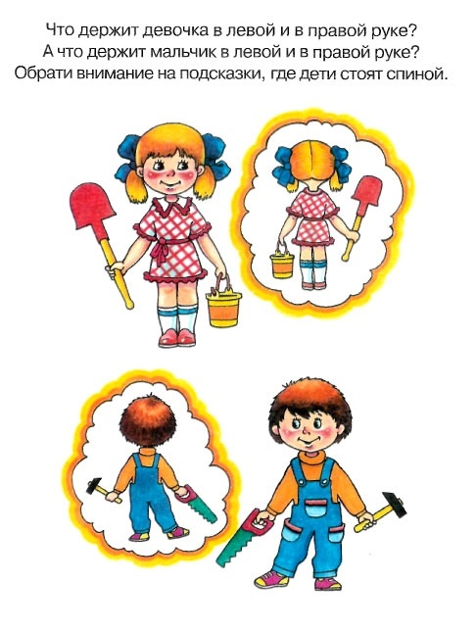
Учимся ориентироваться в собственном теле. Выполни задания

Slide 9
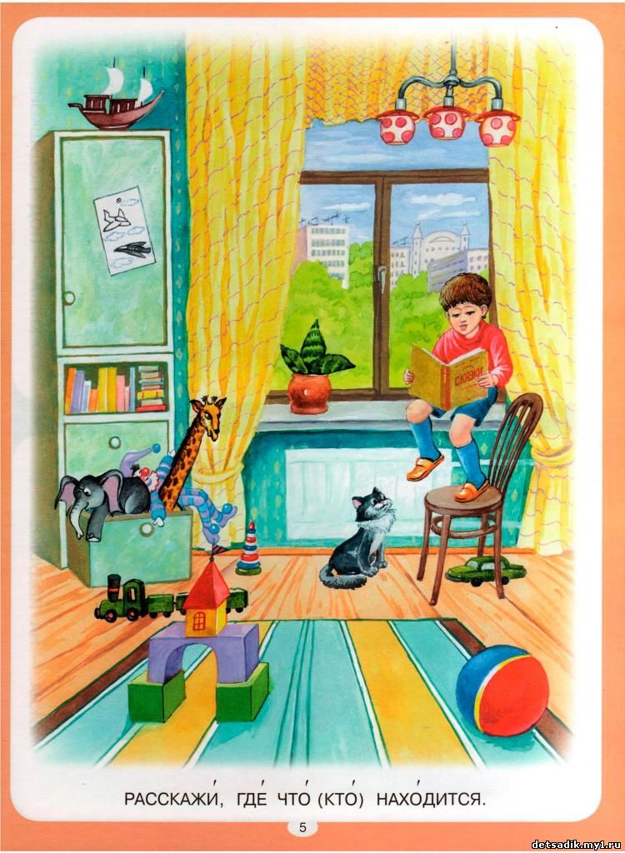
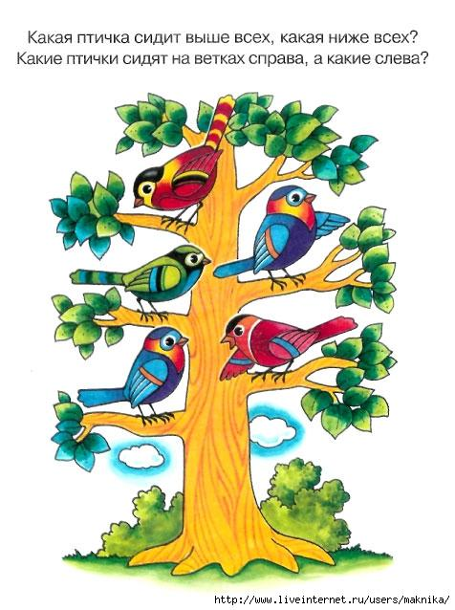

Slide 10
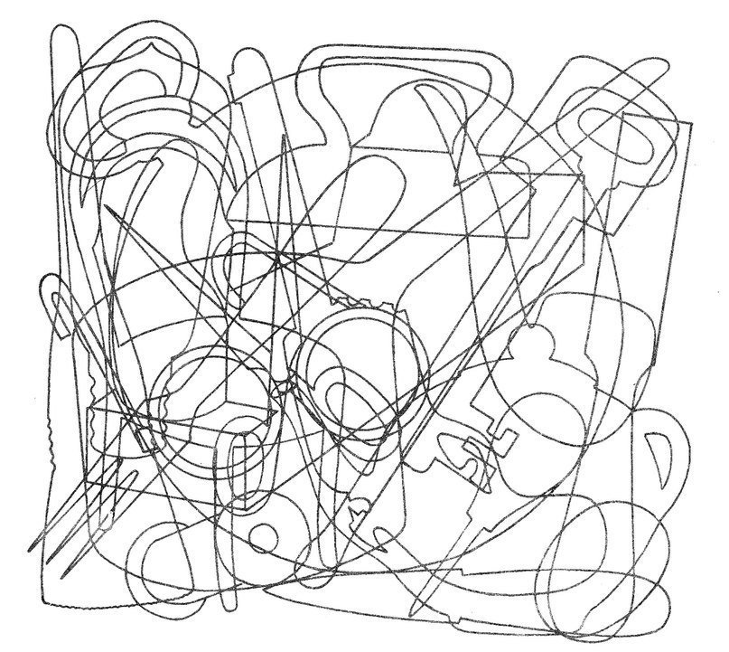
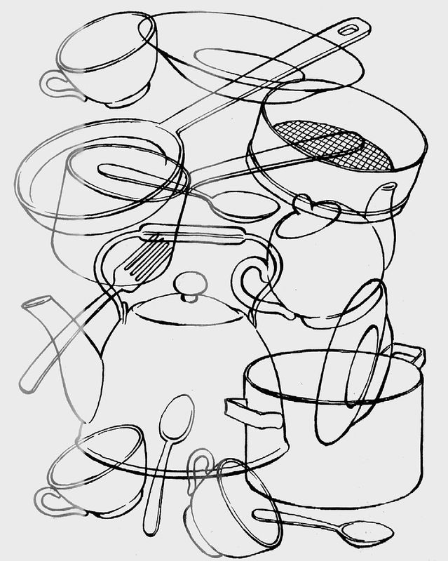
Узнай, какие предметы спрятались

Slide 11
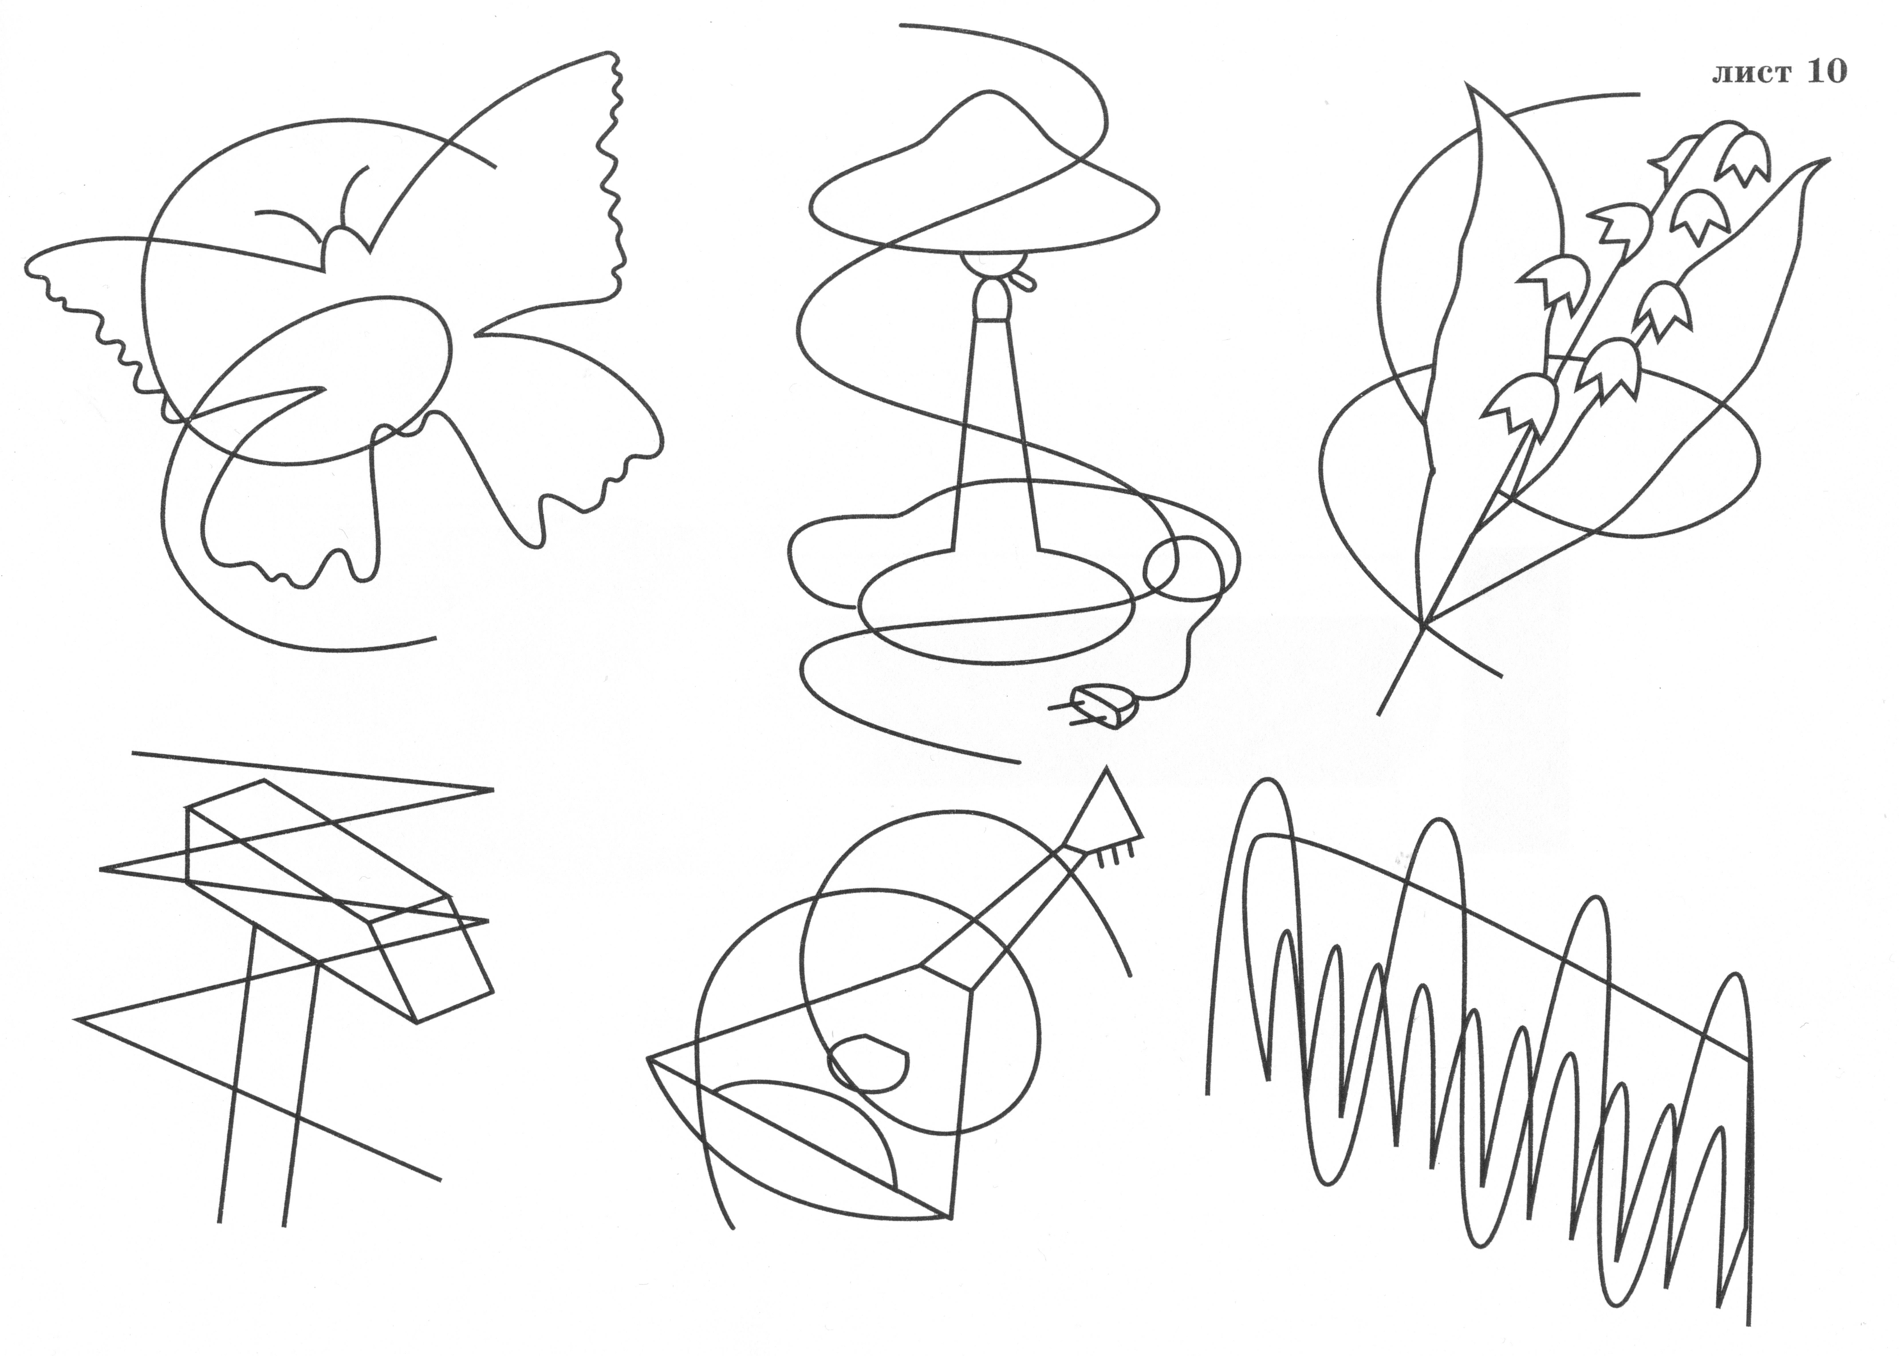
Узнай предмет

Slide 12
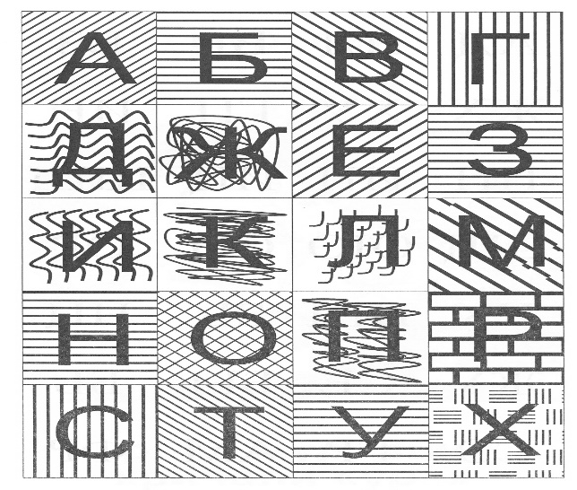
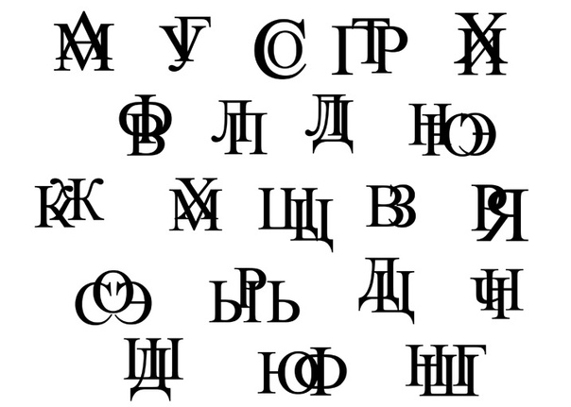
Узнай букву

Slide 13
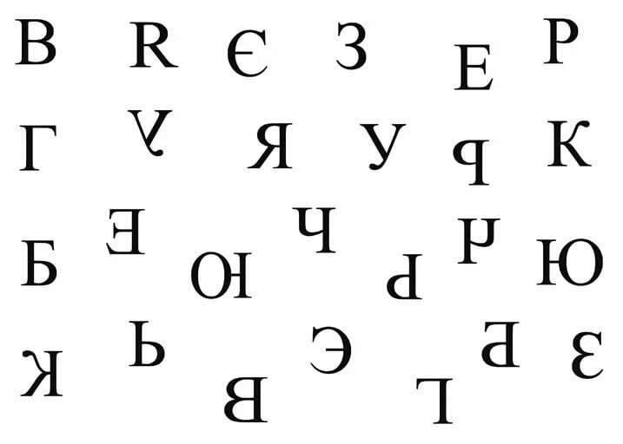
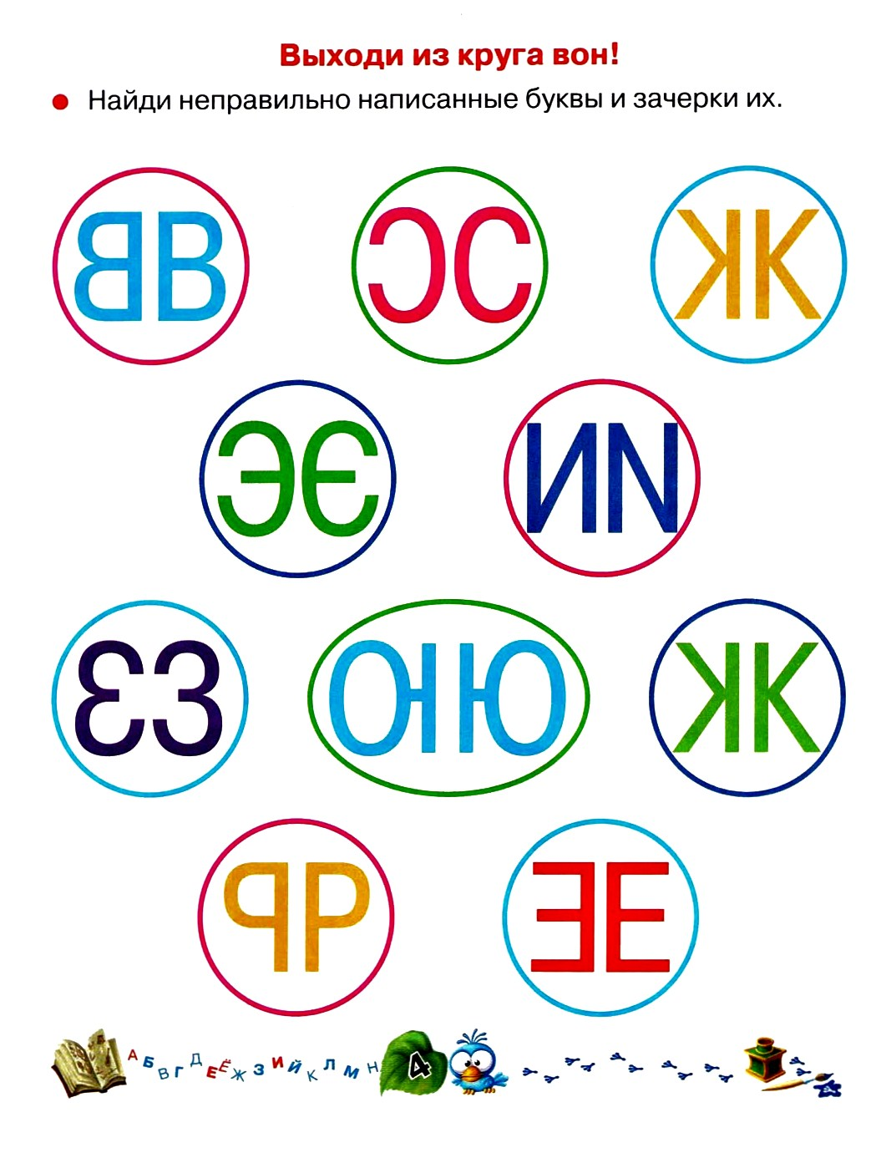
Найди правильно и неправильно написанные буквы

Slide 14
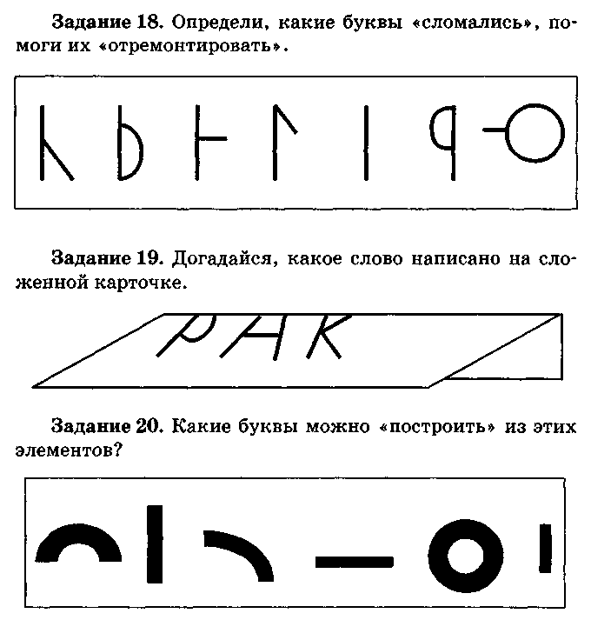
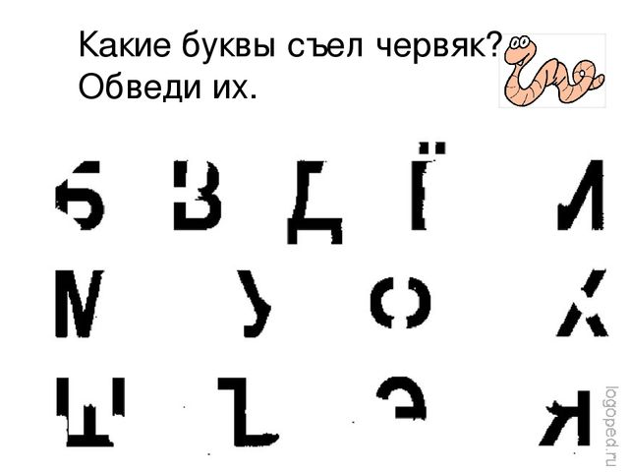

Slide 15
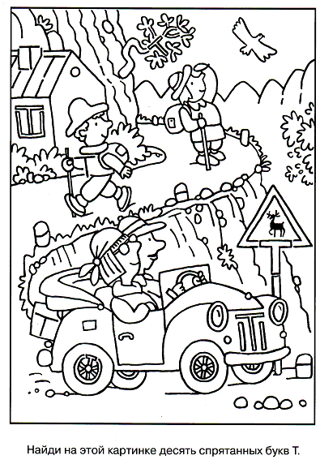
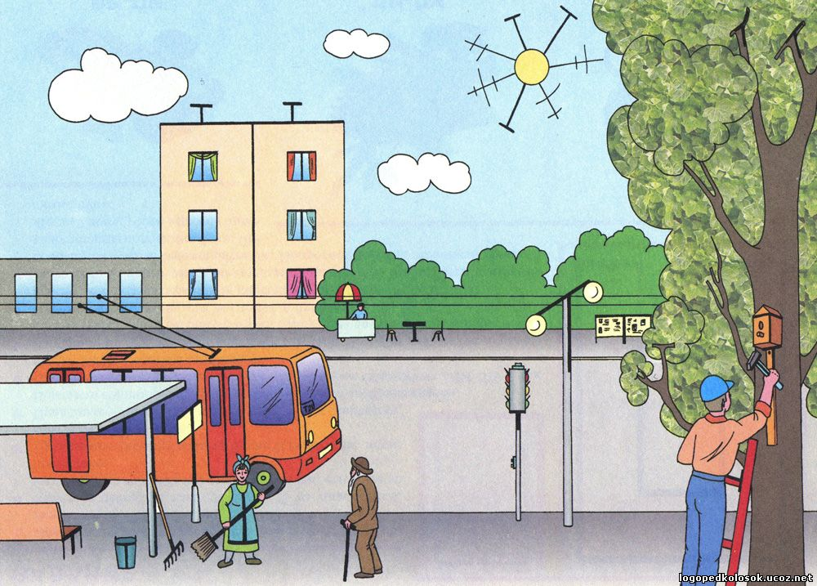
Найди все буквы Т.

Slide 16


Slide 17
Спасибо!

